Slide 1
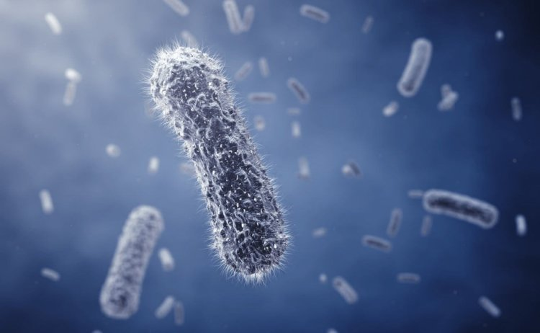
БИОКОМПЬЮТЕРЫ

Slide 2
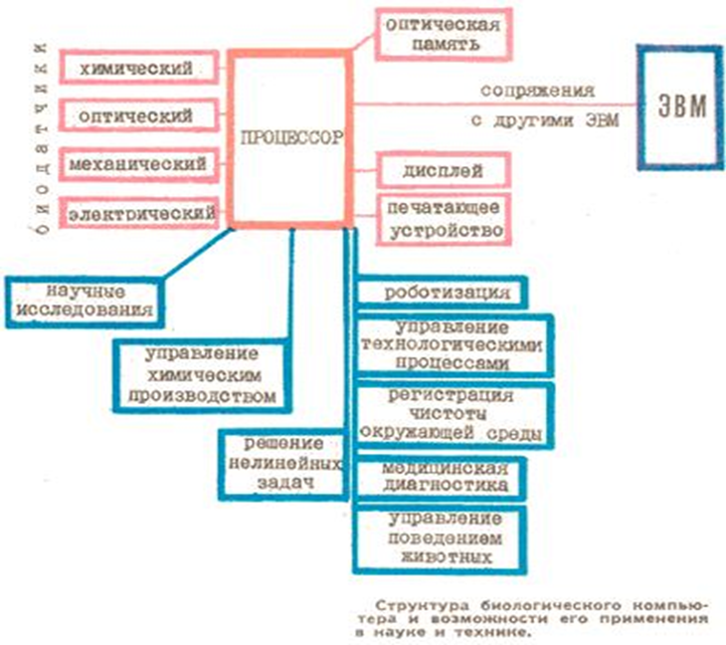
Вступление
Первый биологический компьютер был создан в 1994 году. Он использовал ДНК в качестве носителя информации.
Структура биокомпьютера.

Slide 3
Основные направления в создании биокомпьютеров:
Автоволновые на белковой пленке
Нейронные компьютеры
Клеточные компьютеры
Компьютеры на основе ДНК

Slide 4
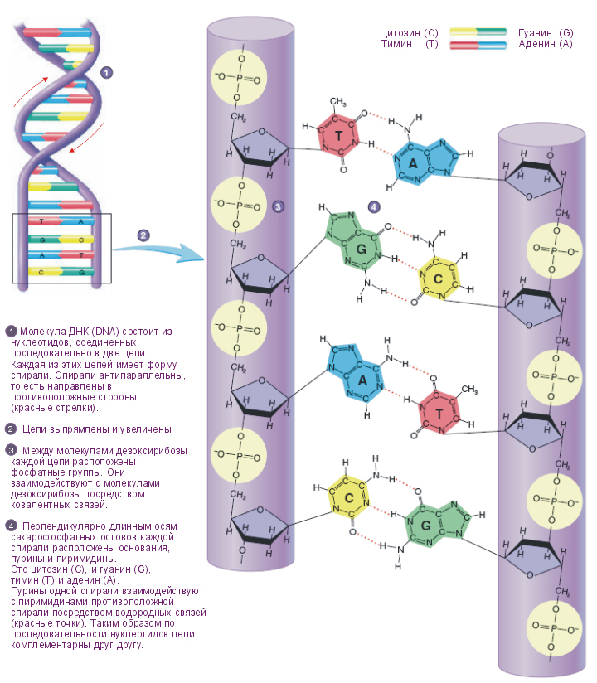

Slide 5
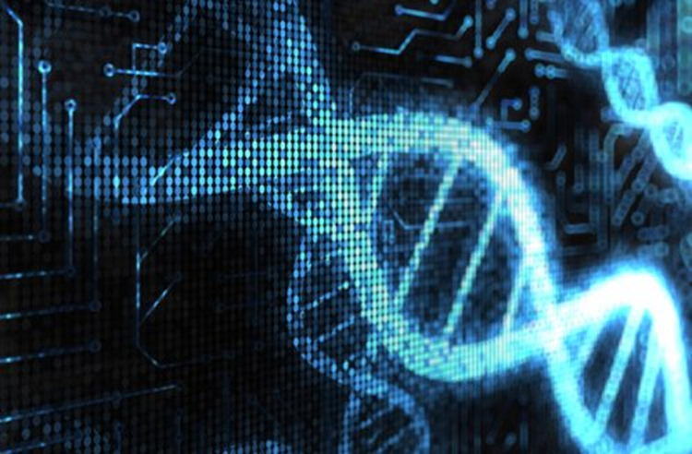
ДНК-компьютеры
Ученые решили попытаться по примеру природы использовать молекулы ДНК для хранения и обработки данных в биокомпьютерах.
Первым из них был Леонард Эдлмен из Университета Южной Калифорнии, сумевший решить задачу гамильтонова пути. Суть ее в том, чтобы найти маршрут движения с заданными точками старта и финиша между несколькими городами (рассмотрим случай для 7 городов), в каждом из которых разрешается побывать только один раз.
"Дорожная сеть" представляет собой однонаправленный граф.
Эта задача решается прямым перебором, однако при увеличении числа городов сложность ее возрастает экспоненциально.

Slide 6
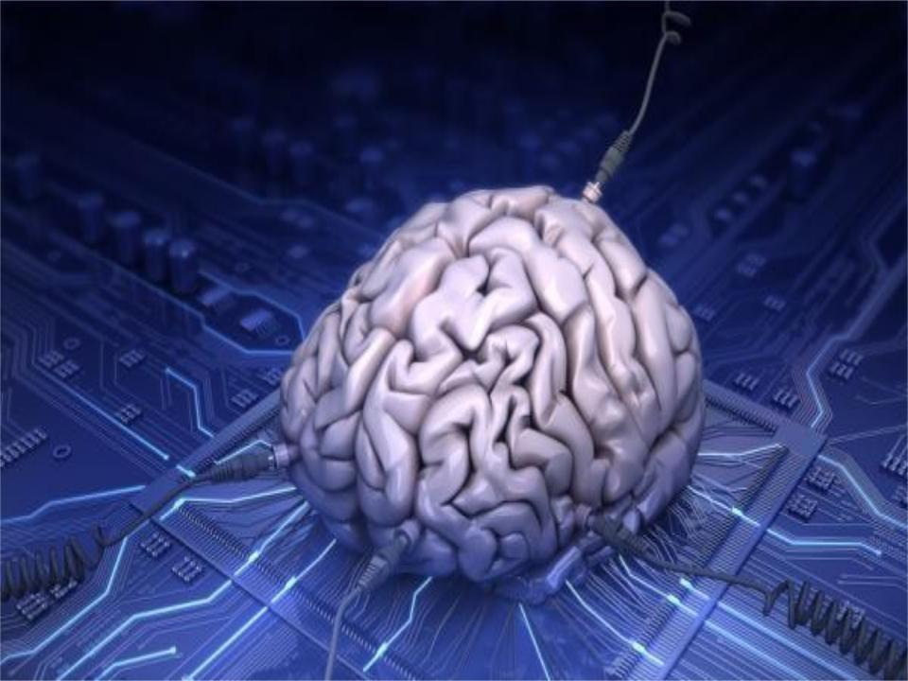
Каждый город Эдлмен идентифицировал уникальной последовательностью из 20 нуклеотидов.
Тогда путь между любыми двумя городами будет состоять из второй половины кодирующей последовательности для точки старта и первой половины кодирующей последовательности для точки финиша (молекула ДНК, как и вектор, имеет направление).
Синтезировать такие последовательности современная молекулярная аппаратура позволяет очень быстро. В итоге последовательность ДНК с решением составит 140 нуклеотидов (7x20).

Slide 7
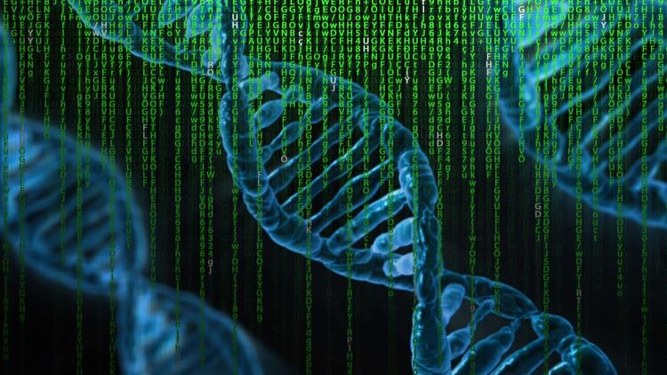
Остается только синтезировать и выделить такую молекулу ДНК. Для этого в пробирку помещается около 100 триллионов молекул ДНК, содержащих все возможные 20-нуклеотидные последовательности, кодирующие города и пути между ними.
Далее за счет взаимного притяжения нуклеотидов А-Т и G-C отдельные цепочки ДНК сцепляются друг с другом случайным образом, а специальный фермент лигаза сшивает образующиеся короткие молекулы в более крупные образования. При этом синтезируются молекулы ДНК, воспроизводящие все возможные маршруты между городами. Нужно лишь выделить из них те, что соответствуют искомому решению.

Slide 8
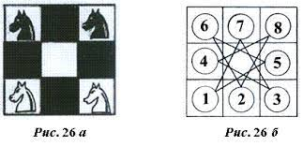
Эдлмен решил эту задачу биохимическими методами, последовательно удалив сначала цепочки, которые не начинались с первого города – точки старта – и не заканчивались местом финиша, затем те, что содержали более семи городов или не содержали хотя бы один. Легко понять, что любая из оставшихся после такого отбора молекула ДНК представляет собой решение задачи.
Вслед за работой Эдлмена последовали другие. Ллойд Смит из Университета Висконсин решил с помощью ДНК задачу доставки четырех сортов пиццы по четырем адресам, которая подразумевала 16 вариантов ответа. Ученые из Принстонского университета решили комбинаторную шахматную задачу: при помощи РНК нашли правильный ход шахматного коня на доске из девяти клеток (всего их 512 вариантов).

Slide 9
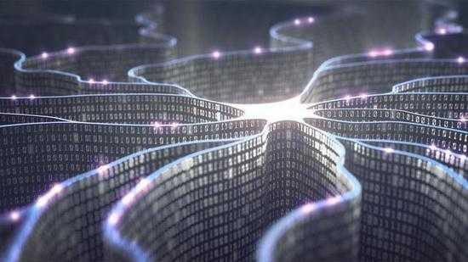
Ричард Липтон из Принстона первым показал, как, используя ДНК, кодировать двоичные числа и решать проблему удовлетворения логического выражения. Суть ее в том, что, имея некоторое логическое выражение, включающее n логических переменных, нужно найти все комбинации значений переменных, делающих выражение истинным. Задачу можно решить только перебором 2^n комбинаций. Все эти комбинации легко закодировать с помощью ДНК, а дальше действовать по методике Эдлмена. Липтон предложил также способ взлома шифра DES (американский криптографический), трактуемого как своеобразное логическое выражение.
Первую модель биокомпьютера, правда, в виде механизма из пластмассы, в 1999 г. создал Ихуд Шапиро из Вейцмановского института естественных наук. Она имитировала работу "молекулярной машины" в живой клетке, собирающей белковые молекулы по информации с ДНК, используя РНК в качестве посредника между ДНК и белком.

Slide 10
А в 2001 г. Шапиро удалось реализовать модель в реальном биокомпьютере, который состоял из молекул ДНК, РНК и специальных ферментов. Молекулы фермента выполняли роль аппаратного, а молекулы ДНК – программного обеспечения. При этом в одной пробирке помещалось около триллиона элементарных вычислительных модулей. В результате скорость вычислений могла достигать миллиарда операций в секунду, а точность – 99,8%.
Пока биокомпьютер Шапиро может применяться лишь для решения самых простых задач, выдавая всего два типа ответов: "истина" или "ложь". В проведенных экспериментах за один цикл все молекулы ДНК параллельно решали единственную задачу.

Slide 11
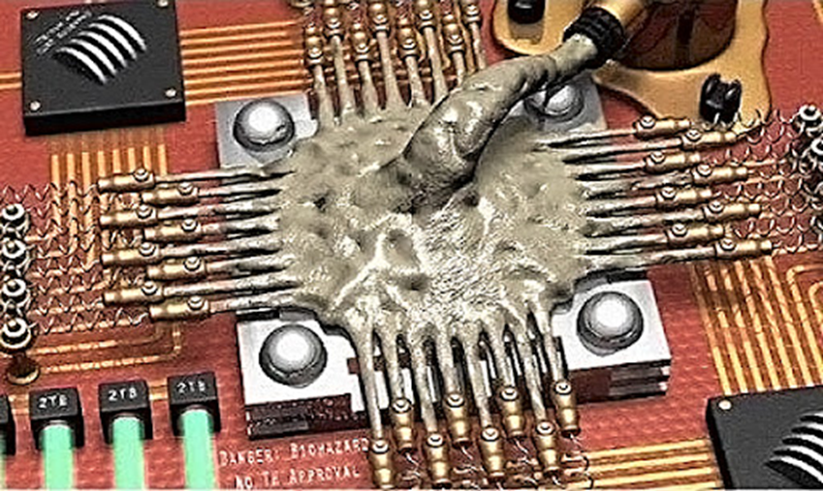
В конце февраля 2002 г. появилось сообщение, что фирма Olympus Optical претендует на первенство в создании коммерческой версии ДНК-компьютера, предназначенного для генетического анализа. Машина была создана в сотрудничестве с доцентом Токийского университета Акирой Тояма.
Компьютер , построенный Olympus Optical, имеет молекулярную и электронную составляющие. Первая осуществляет химические реакции между молекулами ДНК, обеспечивает поиск и выделение результата вычислений. Вторая – обрабатывает информацию и анализирует полученные результаты.
Анализ генов обычно выполняется вручную и требует много времени: при этом формируются многочисленные фрагменты ДНК и контролируется ход химических реакций. "Когда ДНК-компьютинг будет использоваться для генетического анализа, задачи, которые ранее выполнялись в течение трех дней, можно будет решать за шесть часов", – сказал сотрудник Olympus Optical Сатоши Икута.

Slide 12
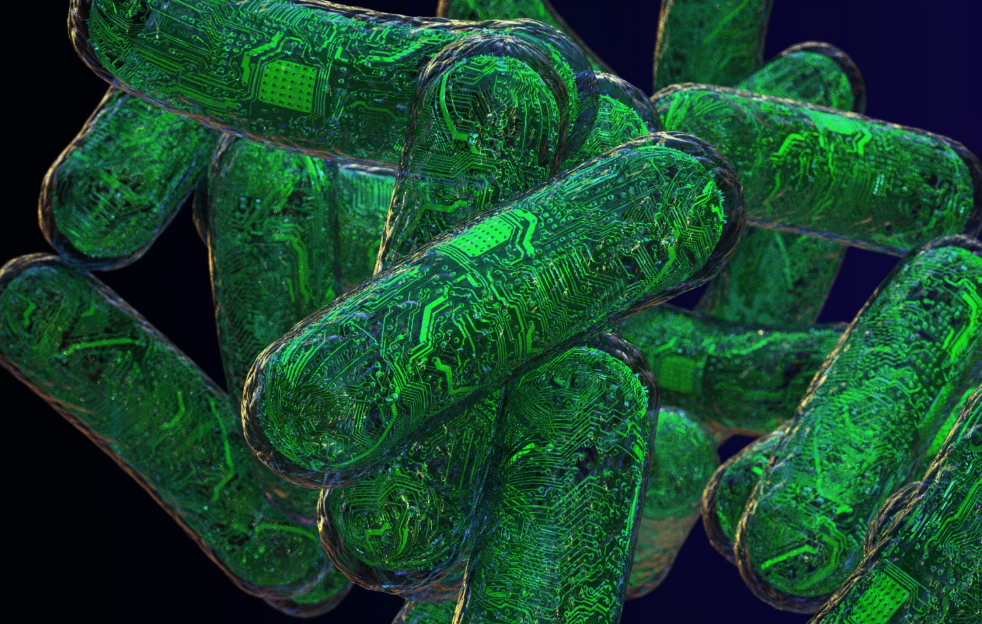
Спасибо за внимание!

Slide 13
Вопросы и задания:
В каком году был создан первый биокомпьютер?
Перечислите основные направления в создании биокомпьютеров.
Фамилия первого человека, использовавшего ДНК для решения задачи о гамильтоновом пути?
Для каких типов задач может применяться биокомпьютер Шапиро?
Название фирмы, претендовавшей на первенство в создании коммерческой версии ДНК-компьютера.

